Slide 1
Основы информационных систем
Тимофей Вадимович Латыпов

Slide 2
Центральный процессор
Небольшой чип, состоящий из транзисторов, установленные на материнской плате компьютера
«Мозг» компьютера
Выполняет инструкции ПО, вычисления
Взаимодействует с другими компонентами ПК через систему шин (каналов связи)

Slide 3
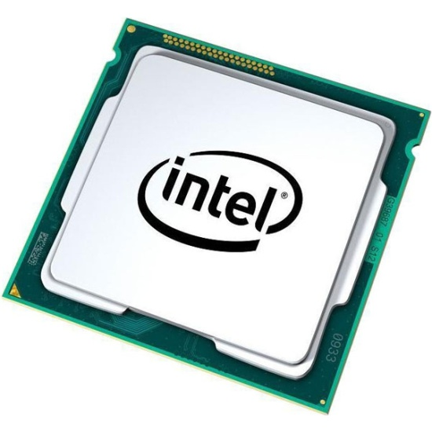
Центральный процессор
Основные характеристики процессоров:
Тактовая частота (ГГц, млн оп./сек)
Количество ядер
Размер кэша
Архитектура

Slide 4
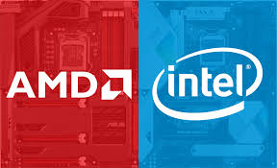
Центральный процессор

Slide 5
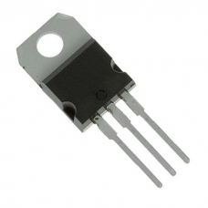
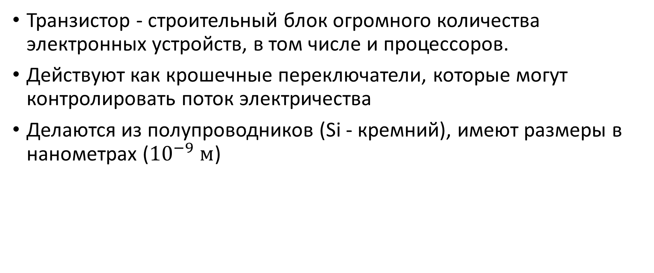
Центральный процессор
Транзистор - строительный блок огромного количества электронных устройств, в том числе и процессоров.
Действуют как крошечные переключатели, которые могут контролировать поток электричества
Делаются из полупроводников (Si - кремний), имеют размеры в нанометрах (${10}^{−9} м$)

Slide 6
Центральный процессор
Техпроцесс процессора – размер транзистора, который измеряется в нанометрах. Чем меньше техпроцесс, тем больше транзисторов можно разместить в процессоре.
Закон Мура – Количество транзисторов увеличивается в 2 раза каждые 2 года => растёт производительность в 2 раза
Закон Натана – ПО это газ и оно занимает столько ресурсов, сколько ему доступно

Slide 7
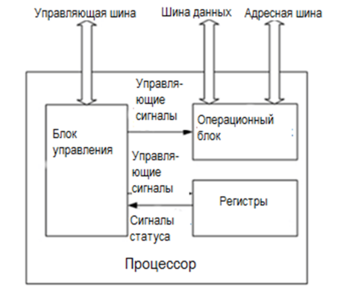
Центральный процессор
Архитектура процессора
Похоже на структуру фон Неймана, но сложнее

Slide 8
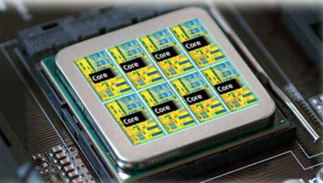
Центральный процессор
Ядро процессора – это процессор
Обеспечивает параллельную обработку данных, многозадачность

Slide 9
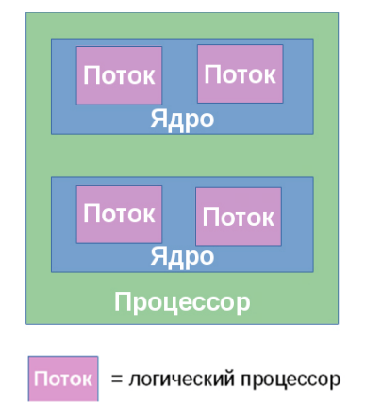
Центральный процессор
Поток – последовательность инструкций, которые могут выполняться независимо от других потоков внутри процесса

Slide 10
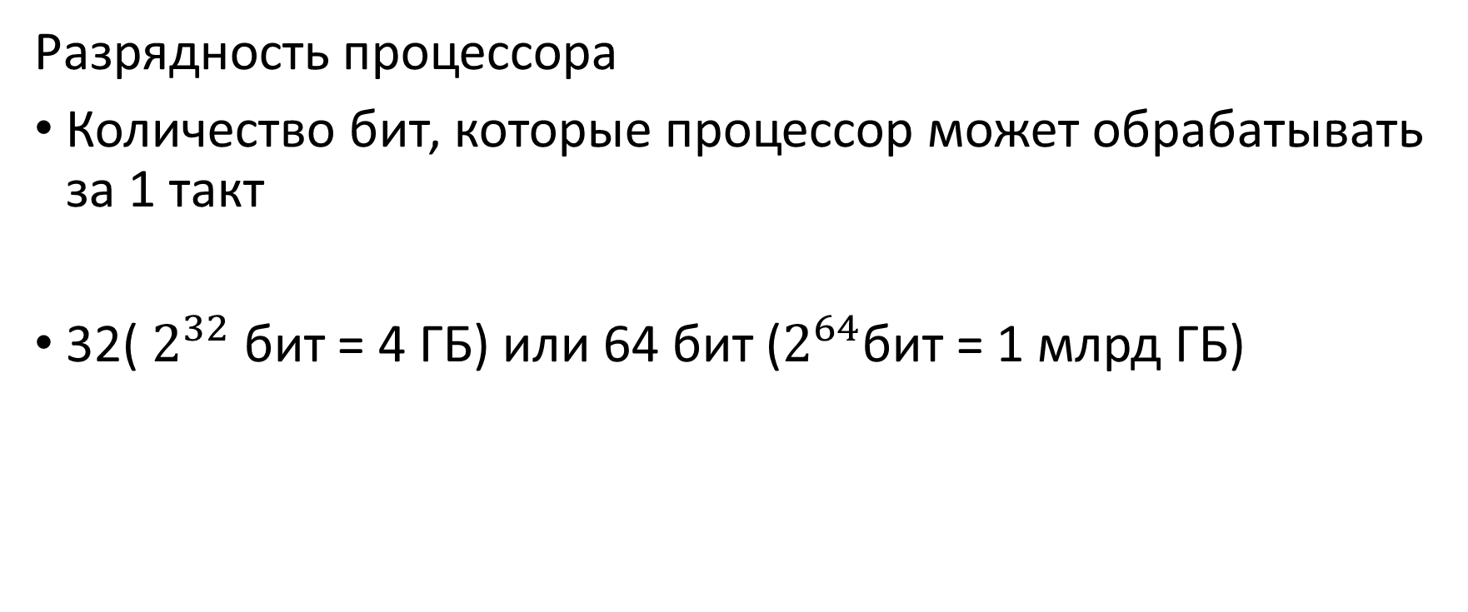
Центральный процессор
Разрядность процессора
Количество бит, которые процессор может обрабатывать за 1 такт
32( $2^{32}$ бит = 4 ГБ) или 64 бит ($2^{64}$бит = 1 млрд ГБ)

Slide 11
Центральный процессор
Сокет
Физический интерфейс на материнской плате, который позволяет устанавливать процессор и подключать его к остальной части компьютерной системы
Механическое и электрическое соединение ЦП и материнской платы

Slide 12
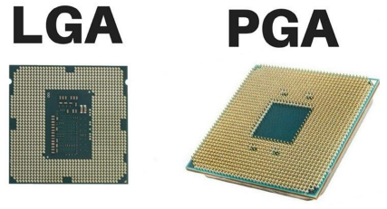
Центральный процессор
LGA(Land Grid Array)
PGA(Pin Grid Array)
BGA(Ball Grid Array)
Поддержка определённой архитектуры ЦП
Дополнительные функции

Slide 13
Центральный процессор
КЭШ
Кэш-память – вид быстрой памяти, который используется для ускорения доступа к данных, которые часто запрашиваются процессором. Кэш-память расположена на процессоре или в его близости. Работает быстрее ОЗУ
L1(32КБ – 512КБ) – кэши инструкций и кэш данных
L2(256КБ – 8МБ)
L3(2МБ – 64МБ)
Назначение кэш-памяти - уменьшить количество запросов к основной памяти

Slide 14
Центральный процессор
Энергопотребление
Потребление электричества сильно варьируется от множества факторов
Чем новее архитектура и производственный процесс, чем меньше частоты и количество ядер, тем меньше потребляет электричества
Чем сложнее задачи, тем больше потребление
Важно подобрать энергоэффективный процессор, соответствующий вашим потребностям

Slide 15
Память компьютера
Нужна для того, чтобы хранить данные
Внутренняя – хранение данных и инструкций во время выполнения (оперативная память, кэш-память)
Внешняя – вне времени выполнения

Slide 16
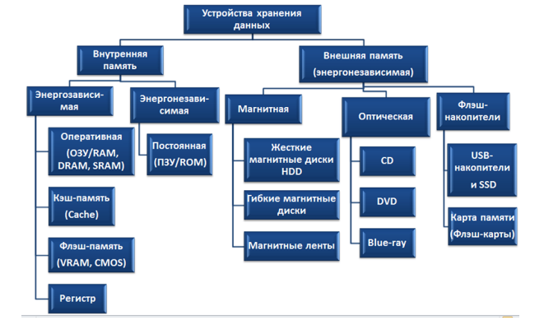
Память компьютера

Slide 17
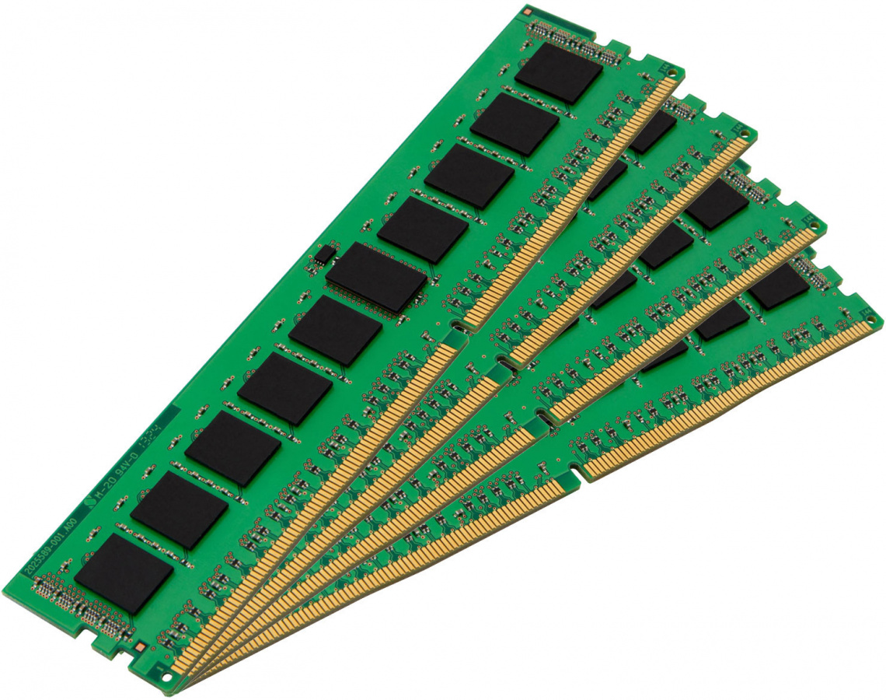
Память компьютера
Оперативная память (ОЗУ) – основная форма внутренней памяти ПК
Хранение данных, которые компьютер использует «здесь и сейчас»
Все запущенные приложения и процессы хранятся в ОЗУ

Slide 18
Память компьютера
Типы ОЗУ
DRAM(Динамическая) – хранит данные в виде зарядов на конденсаторах, которые периодически обновляются
SRAM(Статическая) – не требует обновления, использует флип-флопы, подходит для кэш-памяти
SDRAM(синхронная динамическая) – синхронизирован с частотой системной шины

Slide 19
Память компьютера
Типы ОЗУ
DDR SDRAM – более быстрая SDRAM
LPDDR – SDRAM с меньшим потреблением электроэнергии => используется для мобильных устройств
GDDR – SDRAM, оптимизированная для использования в графических процессорах и видеокартах

Slide 20
Память компьютера
Полевой транзистор MOSFET
Используется для хранения данных в большинстве типов полупроводниковой памяти
Ячейка памяти – полевой транзистор и конденсатор. По запросу транзистор открывается и даёт считать заряд с конденсатора. Заряд считан -> транзистор закрылся и сохранил заряд конденсатора до следующего чтения.

Slide 21
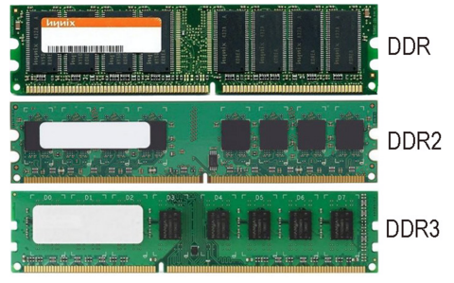
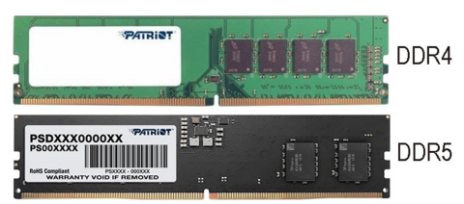
Память компьютера
DDR1 200-400МГц 2000г.
DDR2 400-800МГц 2003г.
DDR3 800-2133МГц 2007г.
DDR4 2133-4800МГц 2014г.
DDR5 3200-6400МГц 2020г.
Больше частота
Меньше энергопотребление

Slide 22
Память компьютера
Асинхронная память – процессор направляет запросы на чтение или запись данных в память и ждёт, пока они будут выполнены
Синхронная память – использует встроенный тактовый генератор для синхронизации с системной шиной.
Синхронная память быстрее, надёжнее, использует меньшее количество модулей для той же ёмкости пасяти

Slide 23
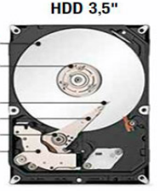
Память компьютера
HDD и SSD – энергонезависимая внешняя память
HDD
Дешевле
Большая ёмкость
Подходит для хранения больших объёмов данных
НО
Медленнее читает записывает, чем SSD
Уязвим для физических повреждений
Тяжёлый (физически)

Slide 24
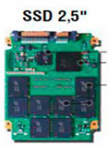
Память компьютера
SSD
Быстрый доступ к данным, в отличие от HDD
Надёжный и долговечный
Маленький и лёгкий
НО
Более дорогой
Ограниченная ёмкость хранения
Не подходят для хранения большого объёма данных

Slide 25
Память компьютера
Выбор между HDD и SSD – поиск компромисса между быстродействием, ёмкостью и ценой.

Slide 26
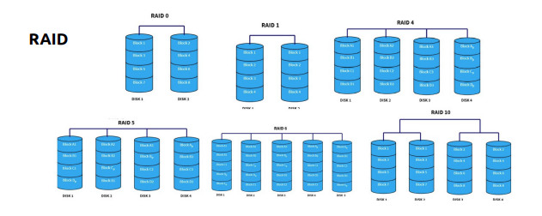
Память компьютера
Технология RAID(Redurant Array of Independent Disks)
Объединение нескольких физических жёстких дисков в единую логическую единицу хранения данных с целью увеличения производительности, надёжности и ёмкости хранения данных

Slide 27
Память компьютера
Разные стратегии объединения:
RAID 0 – запись на несколько дисков одновременно
RAID 1 – данные дублируются на двух или более дисках
RAID 5 – разбитие данных на блоки и запись на несколько дисков с контрольной суммой, по которой можно восстановить данные в случае потери

Slide 28
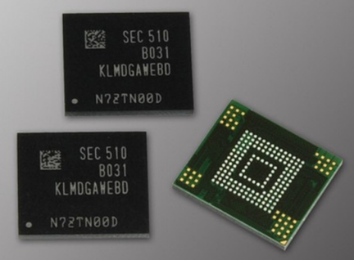
Память компьютера
Флеш-память – энергонезависимая электронная память, которая используется для хранения в цифровых устройствах
Работает на основе транзисторов NAND «с плавающим затвором»

Slide 29
Память компьютера
USB – флешки, SD – карты, жёсткие диски, телефоны, планшеты, фотоаппараты, видеокамеры
Маленький размер и энергопотребление, но медленная скорость чтения/записи, ограниченное количество циклов перезаписи, возможность сбоев

